Slide 2
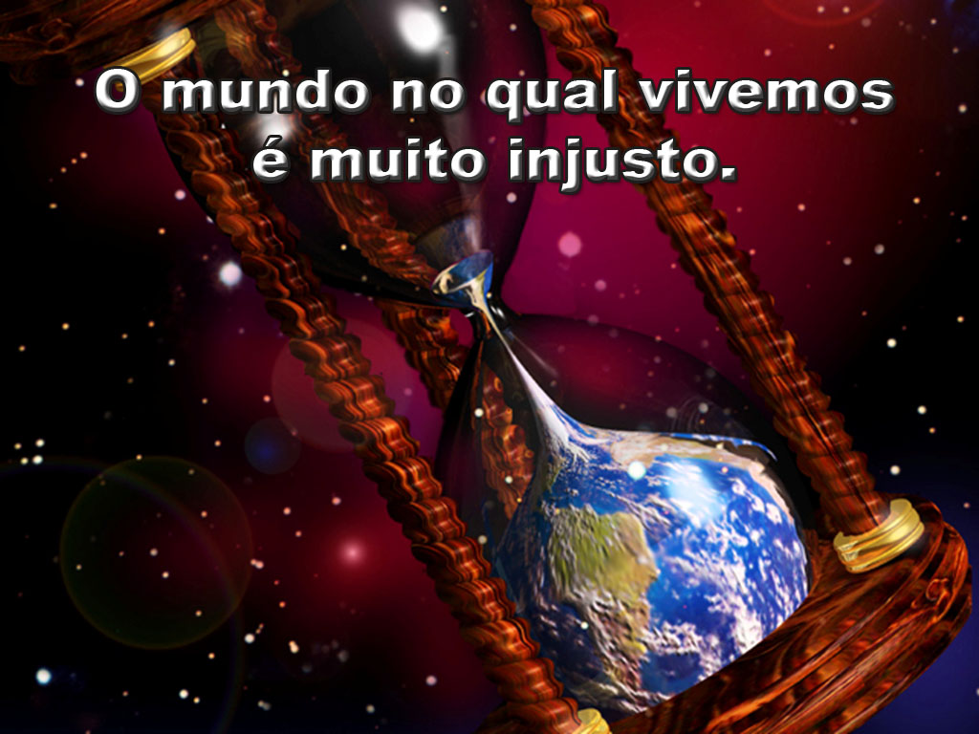

Slide 3
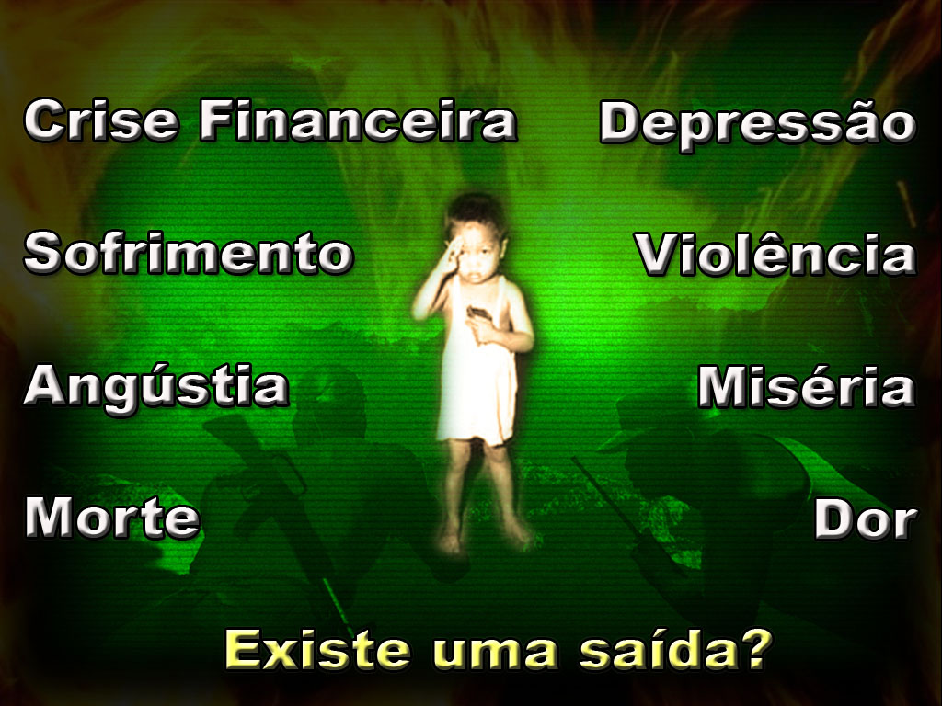

Slide 7
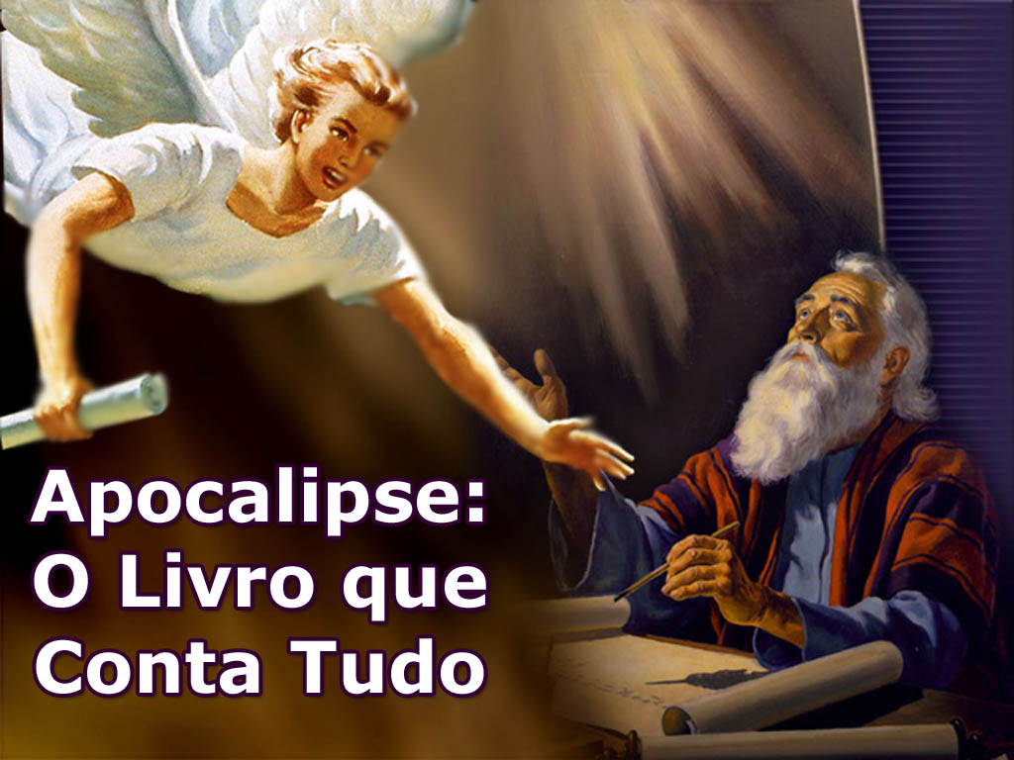
26/09-30/10

Slide 9
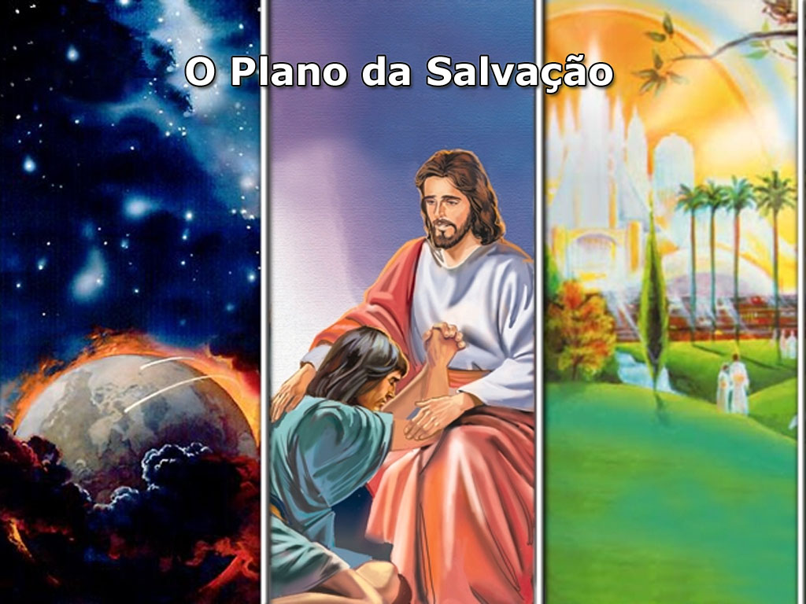

Slide 10
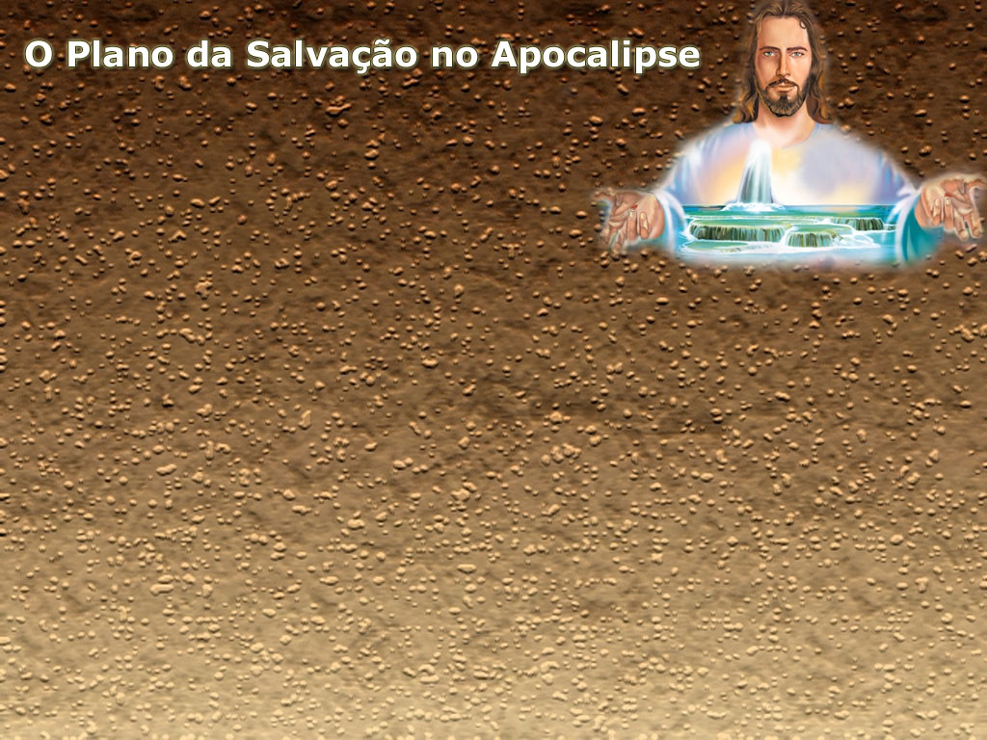
Os Mistérios da Bíblia
Mistério do Reino dos Céus - Mt. 13:11
Mistério de Deus - Ef. 1:8-9
Mistério de Cristo - Ef. 3:4
Mistério do Espírito Santo - Ef. 3:5
Mistério do Evangelho - Ef. 6:19
Mistério da fé - I Tm. 3:9
Mistério da piedade - I Tm. 3:16
Mistério que estava oculto - Cl. 1:26

Slide 11
Esse mistério é revelado pelos anjos aos seres humanos
Lucas 1:26-38

Slide 12
Esse mistério foi revelado à igreja para ser revelado ao mundo.
Efésios 5:32;
I Timóteo 3:15-16

Slide 13
O Plano da Salvação envolve:
Encarnação
Morte
3. Ressurreição
4. Volta de Jesus
5. Destruição do mal
6. Reino Eterno

Slide 14
A TERRA FOI CRIADA PERFEITA E BELA

Slide 15
DEUS SUSTENTA ESTE MUNDO PELO SEU PODER

Slide 16
“Ao Senhor pertence a terra e tudo o que nela se contém, o mundo e os que nele habitam.”
Salmo 24:1

Slide 17
Havia beleza e perfeição em toda criação.
Os animais eram mansos e não se matavam

Slide 18
“Então formou, o Senhor Deus ao homem do pó da terra e lhe soprou nas narinas o fôlego da vida, e o homem passou a ser alma vivente”
Gênesis 2:7

Slide 19
Adão e Eva foram morar no Jardim do Éden. A mente e o coração deles eram puros. Não havia pecado. Tudo era perfeição amor e paz.

Slide 20
“E o Senhor Deus lhe deu esta ordem: de toda árvore do jardim comerás livremente, mas da árvore do conhecimento do bem e do mal não comerás; porque, no dia em que dela comeres, certamente morrerás”.
Gênesis 2:16,17

Slide 21
O casal desobedeceu a palavra de Deus e pecou. “o salário do pecado é a morte…” (Rom. 6:23)
Física
Espiritual
Eterna

Slide 22
Começando com Adão e Eva, Todos os seres humanos preferiram obedecer a Satanás. Por isso, diz a Bíblia: “Todos pecaram e estão destituídos da glória de Deus” e, “O salário do pecado é a morte…”. (Rm 3:23; 6:23).

Slide 23
Todos os seres humanos estavam perdidos. Perderam a vida eterna. Mas, diz a Bíblia:
“…com amor eterno eu te amei; por isso, com benignidade te atraí”. Deus enviou Jesus Cristo para morrer em nosso lugar Jeremias 31:3;
“…deu seu filho…” João 3:16.

Slide 24
Quando Jesus morreu?
Antes da fundação do mundo. (I Pe 1:18-21).
Na fundação do mundo. (Ap 13:8).
Na cruz. (Mt 27:50).

Slide 25
Quem matou Jesus?
Deus entregou o filho para morrer. (Jo 3:16).
O filho se entregou à morte. (Jo 10:17,18).
O Diabo inspirou os líderes judeus e Pilatos para destruí-lo. (Mt 2:16).
Os nossos pecados. Is.53:5,6.

Slide 26
Se cometermos 10 pecados por dia…
70 – semana
280 – mês
3.360 – ano
235.200 – 70 anos
Na terra são 6,5 bilhões pessoas
1.000.000.000.000.000.000 de pecados

Slide 27
“Certamente ele tomou sobre si as nossas enfermidades e as nossas dores levou sobre si… mas ele foi traspassado pelas nossas transgressões e moído pelas nossas iniqüidades…”
Isaías 53:4,5

Slide 28
Você não crê que devemos agradecer a ele?

Slide 29
O Verdadeiro Agradecimento
Salmo 37:5
Provérbios 23:26

Slide 30
O que Jesus fez para salvar o homem da morte eterna?
Apresentou um plano: “o plano da salvação”

Slide 31
EM QUE CONSISTE ESTE PLANO?

Slide 32
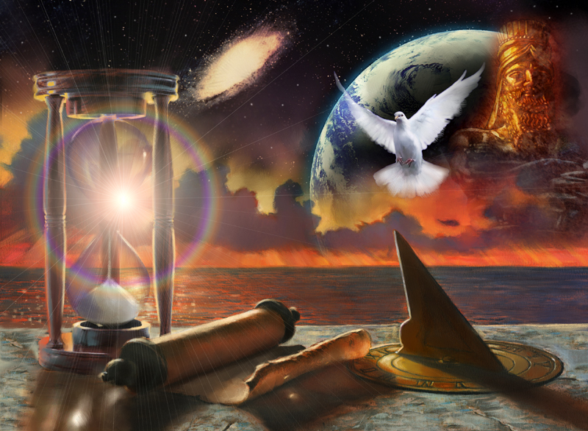
APOCALIPSE

Slide 33
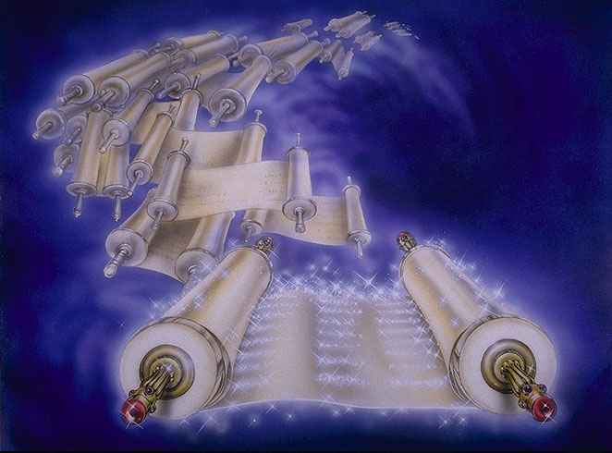
A MENSAGEM CENTRAL DO APOCALIPSE

Slide 34
Por que o
Apocalipse
foi escrito?

Slide 35
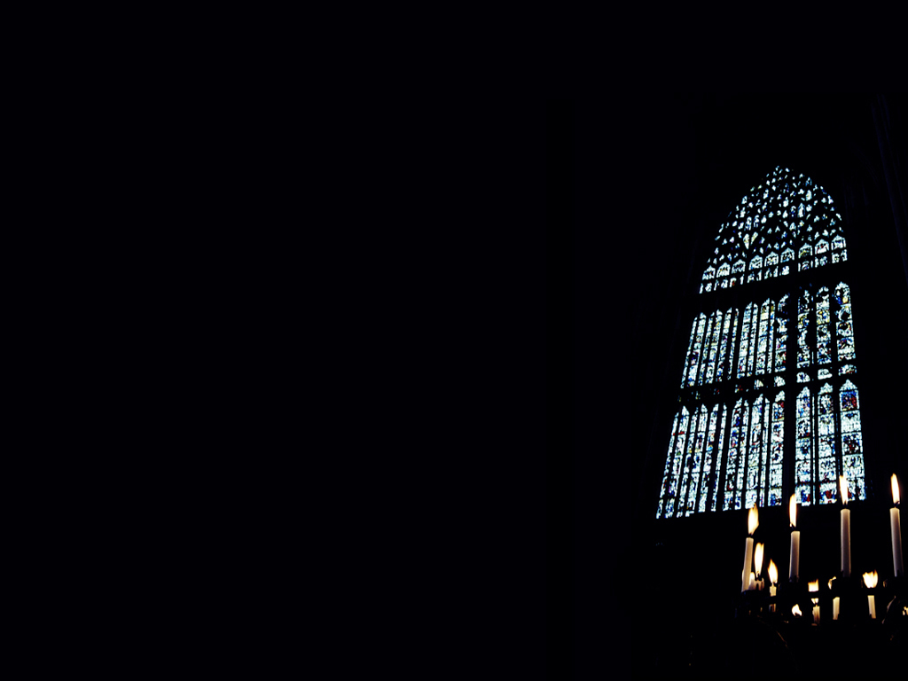
Para iluminar a igreja que estava em trevas espirituais.

Slide 36
Nos dias dos apóstolos os crentes cristãos estavam cheios de fervor e entusiasmo.
Todos os cristãos trabalhavam incansavelmente para o Mestre. Eram tão fervorosos que anunciaram o evangelho em todas as partes do mundo habitado.

Slide 37
No inicio a igreja foi marcada por simplicidade e fervor infantis. Os crentes procuravam fervorosamente obedecer a cada ordem de Deus, e suas vidas revelavam fervente e sincero amor por Cristo.

Slide 38
Cheios de amor pelo Redentor, era seu mais alto objetivo conquistar almas para Ele. Os membros da igreja estavam unidos em sentimento e ação. Visitavam os necessitados e guardavam-se imaculados do mundo.

Slide 39
IGREJA CRISTÃ INICIAL
Fervor e entusiasmo.
Trabalho.
Simplicidade.
Obediência.
Amor.
União.
Pureza. (A.A. 578-580).

Slide 40
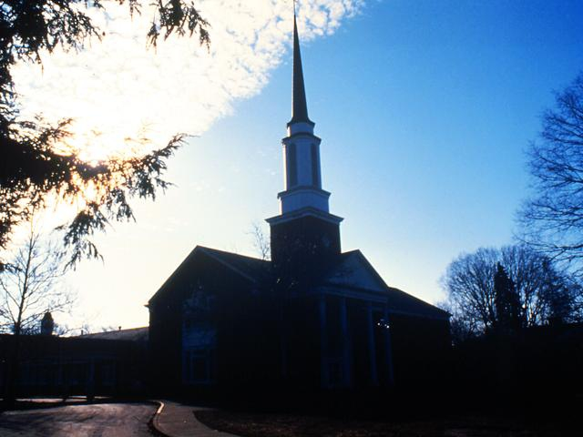
DEPOIS DE ALGUM TEMPO A IGREJA COMEÇOU A PERDER SUA PUREZA.

Slide 41
Domiciano obrigou a todos a adorá-lo.
O último apóstolo (João), foi exilado.
Roma passou a dominar o mundo religioso.
Doutrinas humanas.
A frieza invadiu a igreja.

Slide 42
Deus precisava fazer alguma coisa para o seu povo não permanecer nas trevas espirituais.

Slide 43
“Na providência de Deus, João fora colocado onde Cristo lhe podia dar uma maravilhosa revelação de Si mesmo e da divina verdade para iluminação das igrejas”. (A.A. 581).

Slide 44
“Mas em Patmos o discípulo recebeu uma mensagem cuja influência devia continuar a fortalecer a igreja até o fim dos tempos”. (A.A. 581).
QUE MENSAGEM É ESSA?

Slide 45
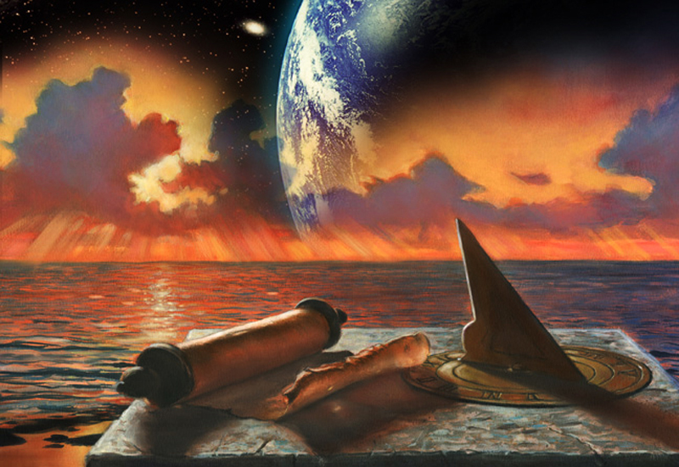
O APOCALIPSE RESPONDE:
Apocalipse 1:5,13
Apocalipse 1:5
Apocalipse 1:9-18
Apocalipse 1:7
Apocalipse 1:18
Apocalipse 1:6

Slide 46
Apocalipse 1
ENCARNAÇÃO - Apocalipse 1:5,13
MORTE - Apocalipse 1:5
RESSURREIÇÃO - Apocalipse 1:9-18
VOLTA - Apocalipse 1:7
DESTRUIÇÃO DO MAL – Apocalipse 1:18
REINO ETERNO – Apocalipse 1:6

Slide 47
APOCALIPSE 12-14
Apocalipse 12:5
Apocalipse 12:11
Apocalipse 12:5
Apocalipse 14:14-16
Apocalipse 12:12; 14:9-11
Apocalipse 14:1-5

Slide 48
APOCALIPSE 12-14
Encarnação - Apocalipse 12:5
Morte - Apocalipse 12:11
Ressurreição - Apocalipse 12:5
Volta – Apocalipse 14:14-16
Fim do Mal - Apocalipse 12:12; 14:9-11
Reino Eterno - Apocalipse 14:1-5
O QUE JÁ ACONTECEU E O QUE FALTA ACONTECER?

Slide 49
APOCALIPSE 19-22
Apocalipse 19:11-16
Apocalipse 20:10-15
Apocalipse 21-22

Slide 50
APOCALIPSE 19-22
Volta de Jesus - Apocalipse 19:11-16
Destruição do mal - Apocalipse 20:10-15
Reino Eterno - Apocalipse 21-22

Slide 51
Qual é a mensagem de esperança para o povo de Deus em todo o Apocalipse?

Slide 52
OS 4 GRANDES BLOCOS DE 7
2-3
6-8
8-11
16
7
Igrejas
7
Selos
7
Trombetas
7
Pragas
Volta de Jesus
Volta de Jesus
Volta de Jesus
Volta de Jesus

Slide 53
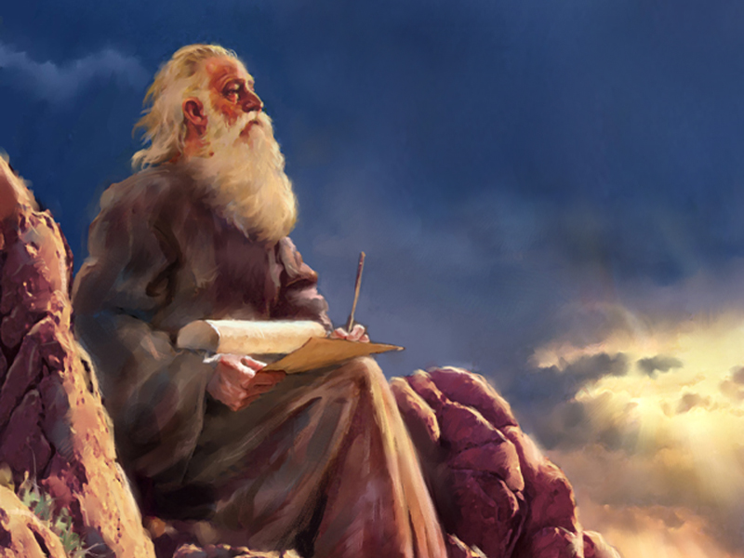
Antes do Profeta escrever os blocos de 7, ele vê o cordeiro ressuscitado. Geralmente o cordeiro está no trono.

Slide 54
1) Bloco de 7
O Cordeiro
Ressussitado
Ap. 1:12-18
As 7
Igrejas
Ap 2-3

Slide 55
2) Bloco de 7
O Trono;
O Cordeiro
em pé
Ap.4-5
Os 7
Selos
Ap. 6 e 8:1

Slide 56
3) Bloco de 7
Trono;
O Cordeiro
em pé com
os Salvos
Ap.7:9-12
As 7
Trombetas
Ap. 8-9;11:15-19

Slide 57
4) Bloco de 7
Trono;
O Cordeiro
em pé com
os 144.000
Ap.14:1
Ap.15:2-4
As 7
Pragas
Ap. 16

Slide 58
Qual é a mensagem de esperança para o povo de Deus em todo o Apocalipse?

Slide 59
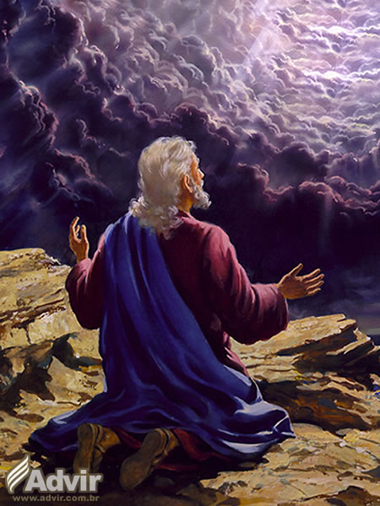
A Mensagem é:
Jesus está vivo no trono realizando o julgamento e em breve voltará para buscar o seu povo

Slide 60
Enquanto ele não volta, todos são convidados a ADORAR A DEUS (Ap.14:6-7)

Slide 61
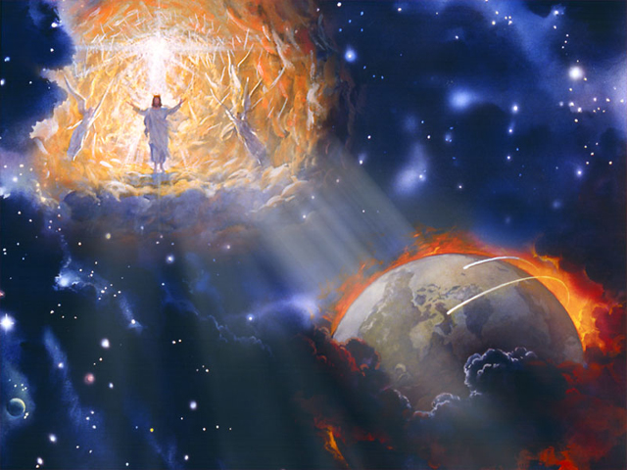

Slide 62
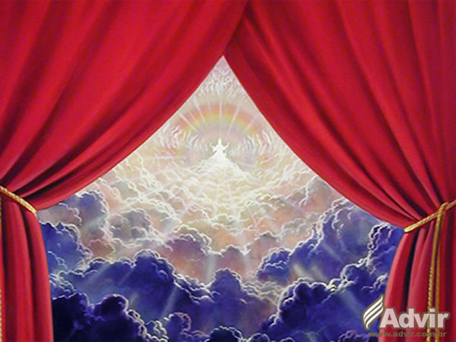
Com as nuvens e todo olho o verá - Apocalipse 1:7

Slide 63
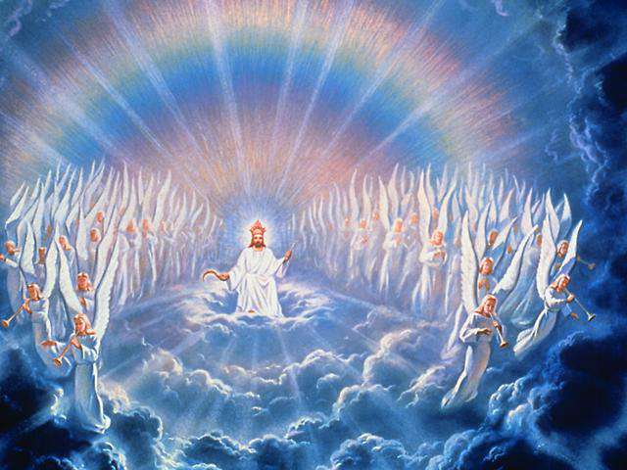
Com os anjos – Apocalipse 19:11-14; Mateus 16:27

Slide 64
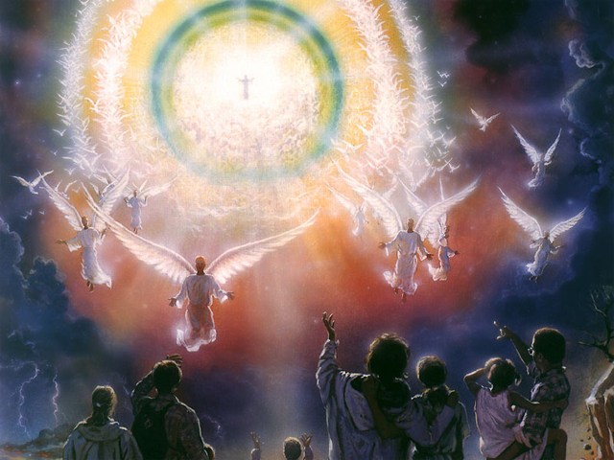
Com poder e grande glória. Apocalipse 6:14-17; Lucas 21:27

Slide 65
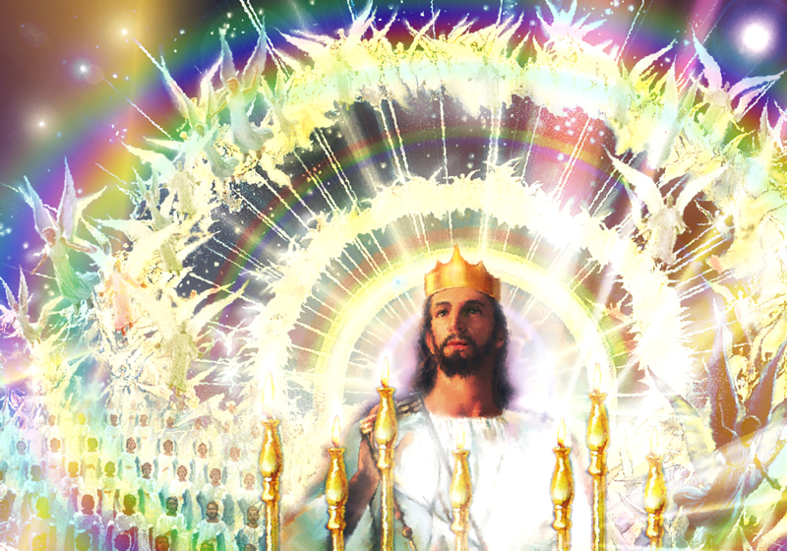
Como Rei dos reis e Senhor dos senhores - Apocalipse 19:16

Slide 66
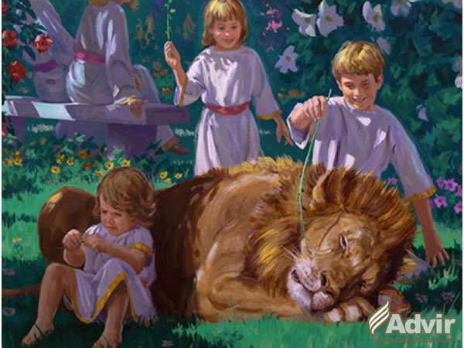
Estabelecerá o seu reino para sempre

Slide 67
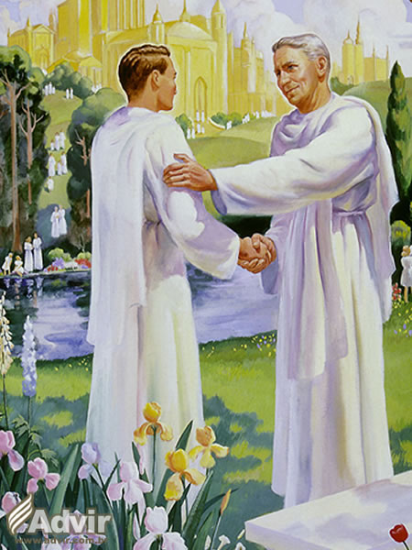
Paz
Amor
Justiça
Verdade

Slide 68
Não Haverá:
Cegos
Surdos
Mudos
Aleijados
Morte
Maldições
Isaías 35
Apocalipse 21-22

Slide 69
ESTE É O FINAL
DO PLANO DA
SALVAÇÃO
ETERNIDADE NA PERFEIÇÃO

Slide 70
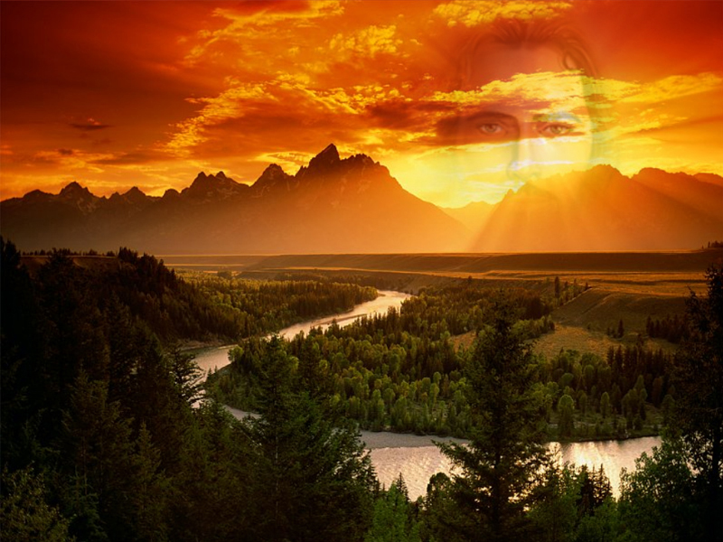
O que fazer para ser salvo?

Slide 71
1. Crer em Jesus Cristo - At. 16:31

Slide 72
2. Arrepender e converter - At. 3:19

Slide 73
3. Confessar os pecados – I Jo.1:9

Slide 74
4. Obedecer os 10 mandamentos - Êx. 20; Mateus 19:17-18

Slide 75
5. Ser batizado - Mc. 16:16

Slide 76
6. Ser perseverante e fiel até o fim - Mt.24:13; Ap.14:12

Slide 77
1
2
3
4
5
6
Confessar
Arrepender
Guardar a Lei
Ser Batizado
Crer em Jesus
Perseverança

Slide 78
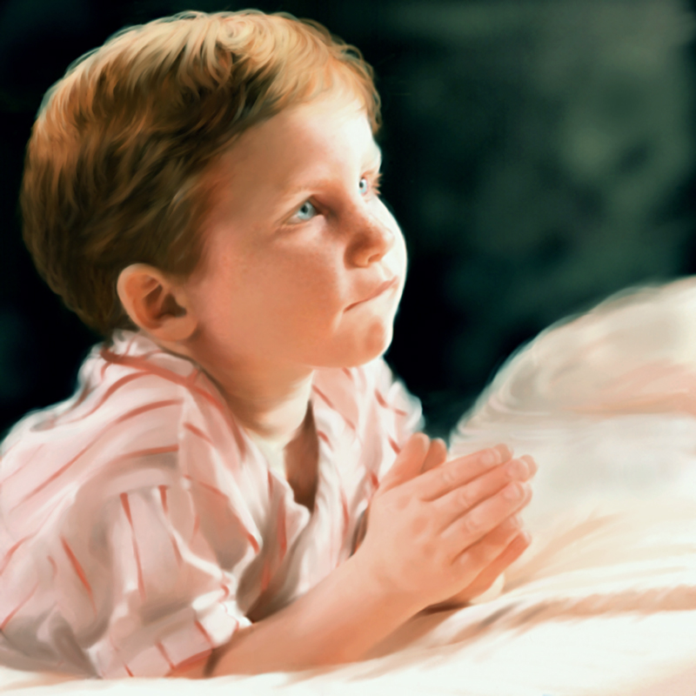
Qual será a sua decisão?

Slide 80
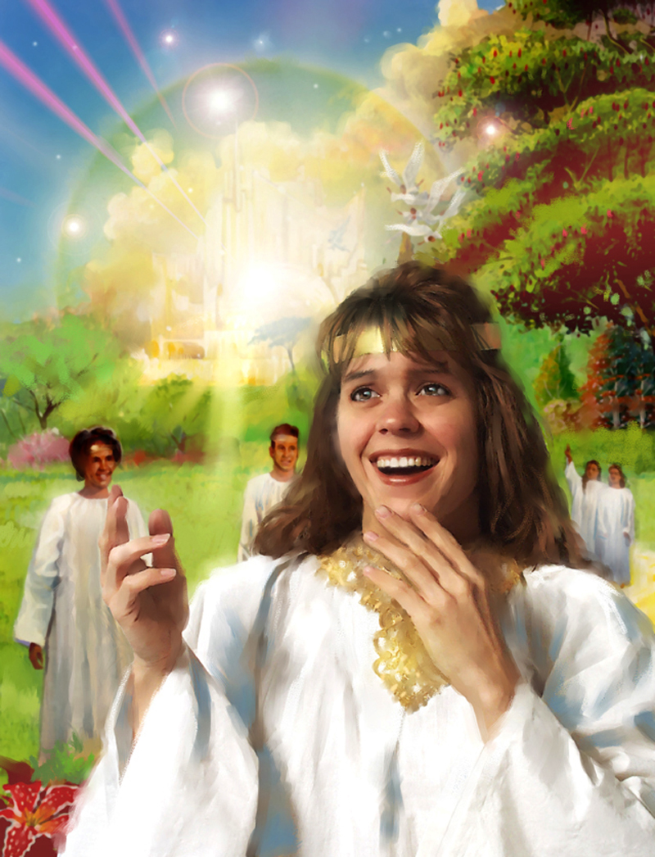
Próximo Estudo

